Slide 1


카카오테크 부트캠프 12조 식스맨 최종 발표
GitHub 데이터를 활용한 LLM 기반의 이력서 자동 생성 서비스
발표자: aida.kim(김건호)/클라우드
풀스택
인공지능
클라우드
kakao tech bootcamp
ray.kang(강창룡)
eunma.oh(오준택)
bandi.kim(김윤섭)
nick.kim(김남기)
ilmin.cho(조일민)
aida.kim(김건호)
Notes:
안녕하세요 카카오테크 부트캠프 12조 식스맨의 최종 발표를 맡은 aida입니다.

Slide 2
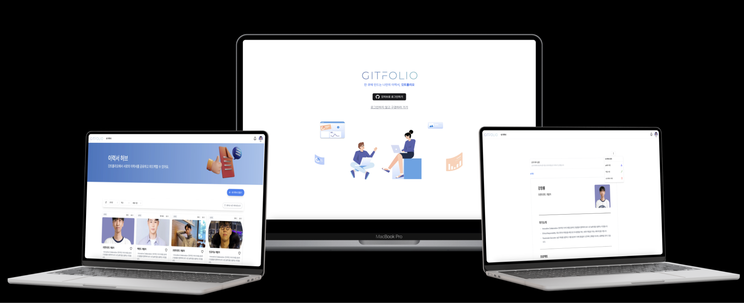
카카오테크 부트캠프 12조 식스맨 최종 발표
Contents
01
프로젝트 개요
02
프로젝트 팀 구성 및 역할
03
프로젝트 진행 프로세스
04
프로젝트 결과
05
자체 평가 및 보완
kakao tech bootcamp
1/30
Notes:
목차는 다음과 같습니다.

Slide 3
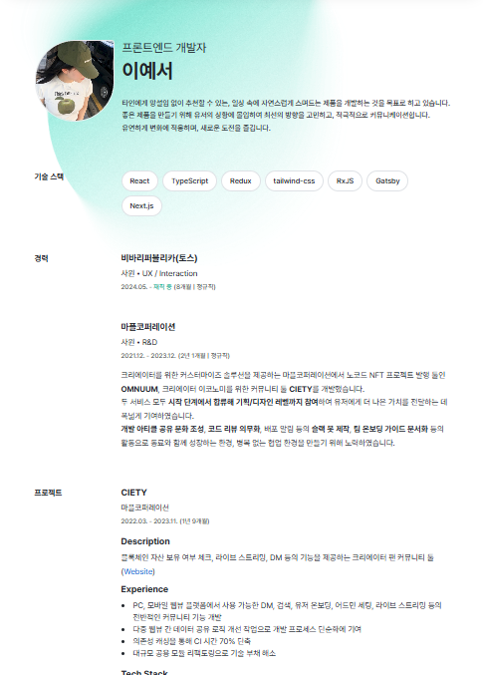
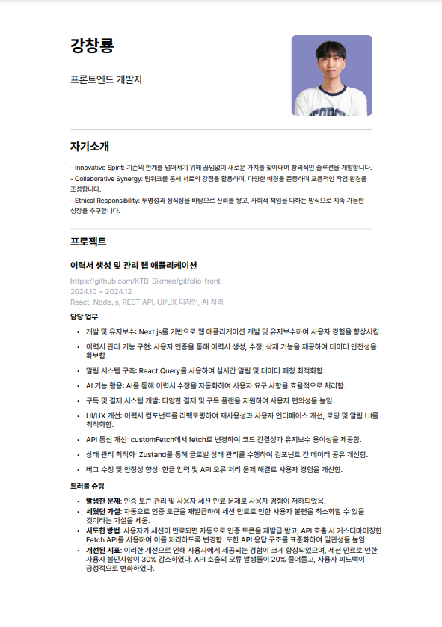
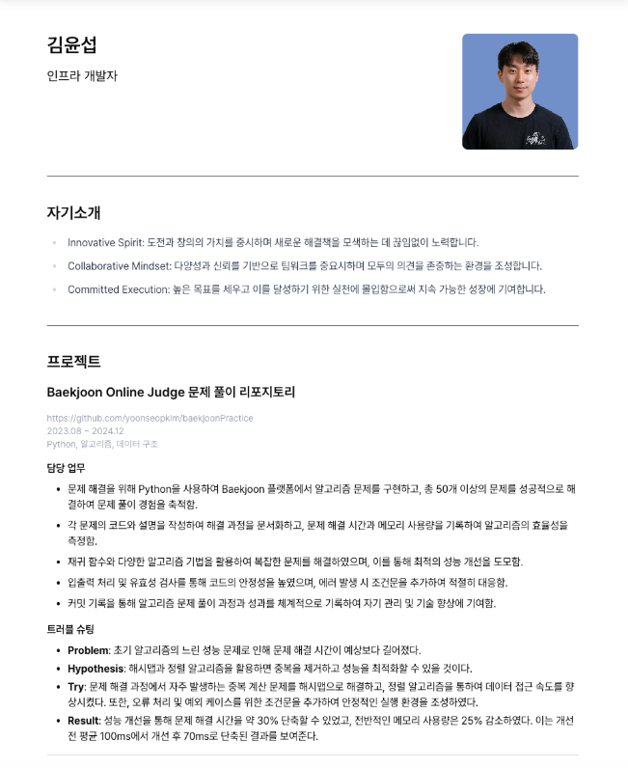
카카오테크 부트캠프 12조 식스맨 최종 발표
01
프로젝트 개요
프로젝트 목적
카테부도 끝났고…
이제 슬슬 이력서 만들어야 하는데…
성능개선?
협업?
트래픽?
어떻게 만들어야 하지?
어떤 내용이 들어가야 매력적이지?
kakao tech bootcamp
2/30
Notes:
여러분들 이제 슬슬 부트캠프가 끝나가고 다들 취업 준비에 매진을 하실 시기가 왔습니다. 취업에 있어서 이력서는 가장 첫 관문이기 때문에 굉장히 중요하다고 할 수도 있는데요.
그만큼 신중을 가해서 작성을 하다보니 꽤 오랜 시간이 걸리곤 합니다. 이력서 작성이 어렵고 오래걸리는 이유는 이력서 틀을 잡기가 어렵다는 점과 이력서에 어떤 내용이 들어가야 매력적인지 모른다는 점 등이 있을 것입니다.

Slide 4



카카오테크 부트캠프 12조 식스맨 최종 발표
01
프로젝트 개요
프로젝트 목적
깃트폴리오는 사용자의 깃(허브) 프로젝트 데이터를 바탕으로 단 3분만에 이력서를 자동으로 만들어주는 서비스입니다.
Git
kakao tech bootcamp
3/30
Notes:
그래서 저희 깃트폴리오는 이러한 문제를 해결해줄 수 있는 솔루션으로 사용자가 진행했던 깃허브 프로젝트로부터 이력서에 쓸만한 내용을 찾아 저희가 수집한 각종 노하우들을 기반으로 내용을 채워주고, 가장 많이 쓰이고 보기 좋은 모습의 이력서를 단 3분만에 만들어주는 서비스를 기획하여 프로젝트를 진행하였습니다.

Slide 5
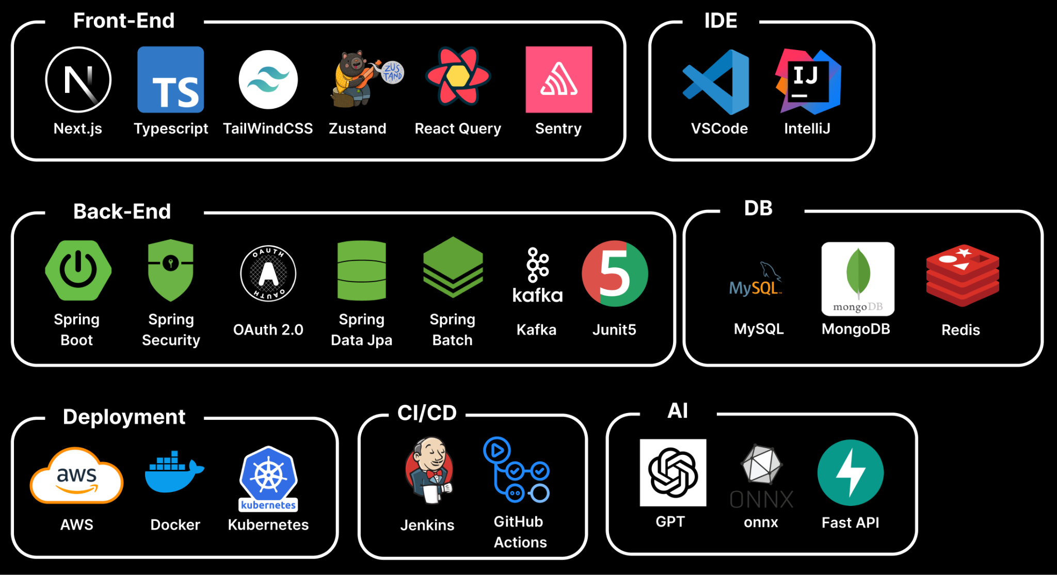
카카오테크 부트캠프 12조 식스맨 최종 발표
01
프로젝트 개요
사용한 기술 스택
kakao tech bootcamp
4/30
Notes:
이번 프로젝트에서 사용됐던 기술 스택들은 다음과 같습니다.

Slide 6

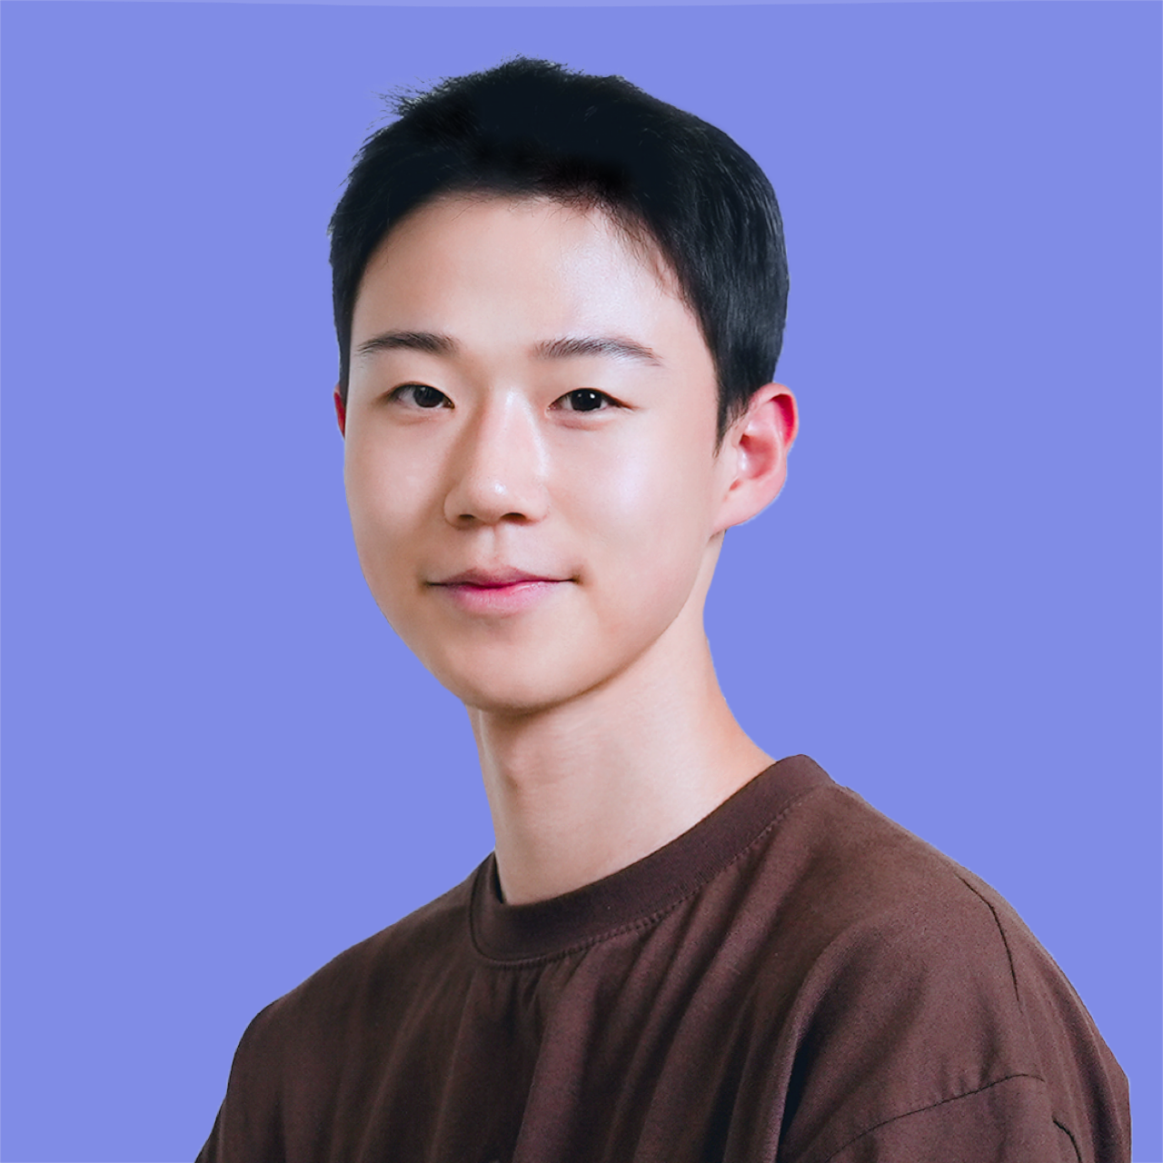

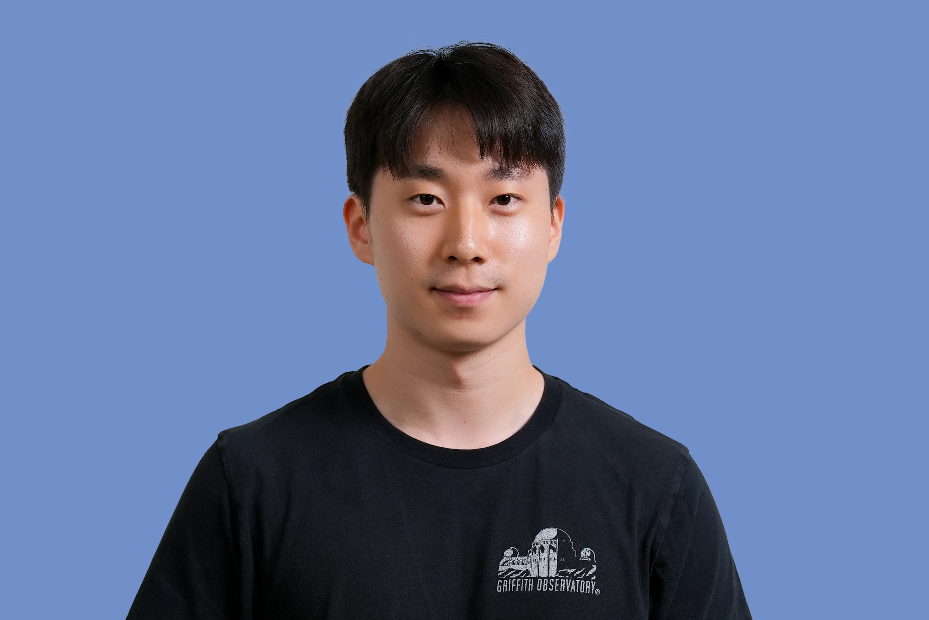

카카오테크 부트캠프 12조 식스맨 최종 발표
02
팀 구성 및 역할
프로젝트 팀 구성 및 역할
Ray(팀장)
Nick
Eunma
Bandi
Aida
FrontEnd
BackEnd
AI
Cloud
Cloud
이력서 PDF 저장 기능
이력서 수정 시 UI 개선
반응형 웹
CSRF, XSS에 대응 가능한 토큰 상태 관리
API 개발
kafka, redis를 통한 성능 개선
60개 단위 테스트 작성
클린 아키텍처 기반 리팩토링
이력서 퀄리티 향상
데이터 처리 파이프라인 구축
이력서 수정 정형화 로직
Jenkins CI/CD 파이프라인 구축
Docker image 최적화
환경변수 관리 체계 구축
쿠버네티스 클러스터링
Terraform, Ansible을 통한 인프라 관리 자동화
SSM 통해 더 안전한 서버 접속 설정
kakao tech bootcamp
5/30
Notes:
저희 조는 프론트엔드 1명, 백엔드 1명, AI1명, 그리고 2명의 클라우드로 이루어진 팀입니다.
Ray: 프론트엔드, 이력서 PDF 저장 기능, 이력서
Eunma: AI, 이력서 퀄리티 향상, 데이터 처리 파이프라인 구축
Aida: 클라우드,
Nick: 백엔드, API 개발 및 성능 개선, 코드 리팩토링, 단위 테스트 작성
Bandi: 클라우드, CI/CD, 환경변수 관리, 도커 이미지 개선
페이지 설명
역할분담 페이지
디자인 요구사항
사진 카드 디자인이 배경과 어울려야 하고 배치도 생각해봐야 함.

Slide 7
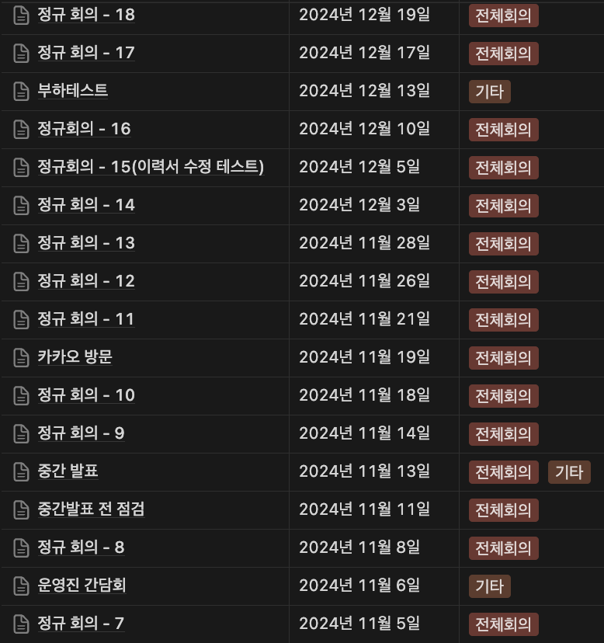
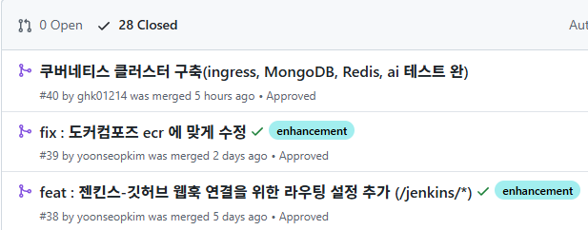
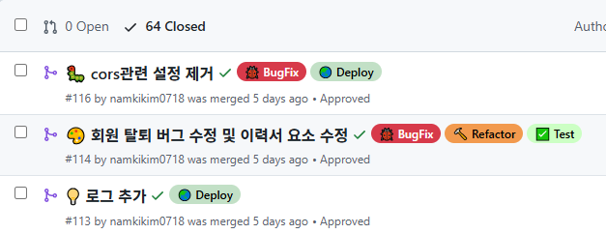
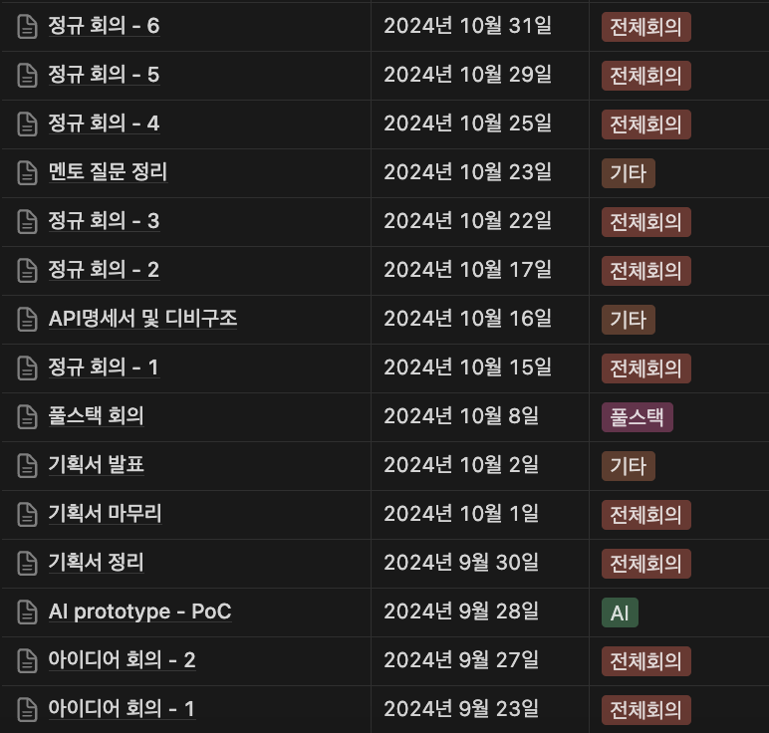
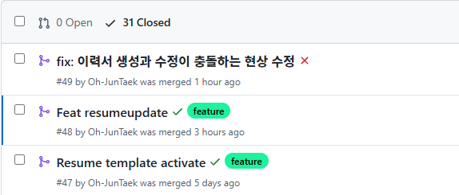
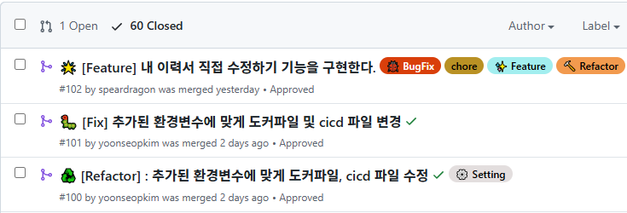
카카오테크 부트캠프 12조 식스맨 최종 발표
03
팀 문화
프로젝트 진행 프로세스
14주 간 32번의 회의
183개의 PR
매주 2번 스프린트 회의
과정별 상호 코드 리뷰
kakao tech bootcamp
6/30
Notes:
지난 기간 동안 매주 2번 씩의 스프린트 회의를 통해 제품을 발전시키기 위해 32번의 회의와 183개의 PR을 진행되었습니다.

Slide 8
카카오테크 부트캠프 12조 식스맨 최종 발표
03
프로젝트 진행 프로세스
😢취업으로 인한 팀원 하차…
MVP 앱
중간 발표
목표 Pivot
Beta 서비스
최종 발표
11.10
11.13
11.20
12.20
12.26
목표
피드백
수정된 목표
이력서 생성, 면접 지원 등 다양한 개발자 취업 지원을 하는 플랫폼
만들어진 이력서를 정말
사용할 수 있을까?
사용자가 바로 제출할 수 있을 정도의 이력서를 만들어보자!
kakao tech bootcamp
7/30
Notes:
저희 조가 프로젝트를 시작하고 난 이후에 멘토링과 2번의 발표 평가, 그리고 동료 수강생들을 통해 얻은 피드백 중 가장 많은 우려가 있었던 부분은 그렇게 만들어진 이력서를 실제로 활용할 수 있을까에 대한 의문이었습니다.
또한 저희가 애정하던 팀원 한 명이 중간에 나가게 되면서 저희는 더욱 현실적인 목표를 잡아야 했습니다.

Slide 9
카카오테크 부트캠프 12조 식스맨 최종 발표
03
프로젝트 진행 프로세스
피드백
만들어진 이력서를 정말
사용할 수 있을까?
기존 목표
수정된 목표
이력서 생성, 면접 지원 등 다양한
개발자 취업 지원 기능이 있는 플랫폼
바로 제출할 수 있을 정도의 이력서를 만들어보자!
kakao tech bootcamp
8/30
Notes:
기존 이력서 생성 기술을 바탕으로 한 다양한 취업 지원 커뮤니티를 구축하는 것에서 실제로 낼 수 있을 정도의 이력서를 만드는 것에 집중하는 것으로 목표를 수정하였습니다

Slide 10
카카오테크 부트캠프 12조 식스맨 최종 발표
04
프로젝트 결과
백엔드의 목표
좋은 설계
빠른 성능
Scalable Design
Fast Performance
kakao tech bootcamp
9/30
Notes:
그렇다면 이제부터는 프로젝트 결과에 대해서 설명드리도록 하겠습니다.
먼저, 중간 발표 이후 백엔드의 목표는 좋은 설계과 빠른 성능을 보장하는 것이었습니다.
그래서 주요 기능이나, 성능 저하가 예상되는 API들을 성능테스트를 통해 병목 지점을 찾아내고, 이를 개선하는 방향에 집중했습니다.

Slide 11
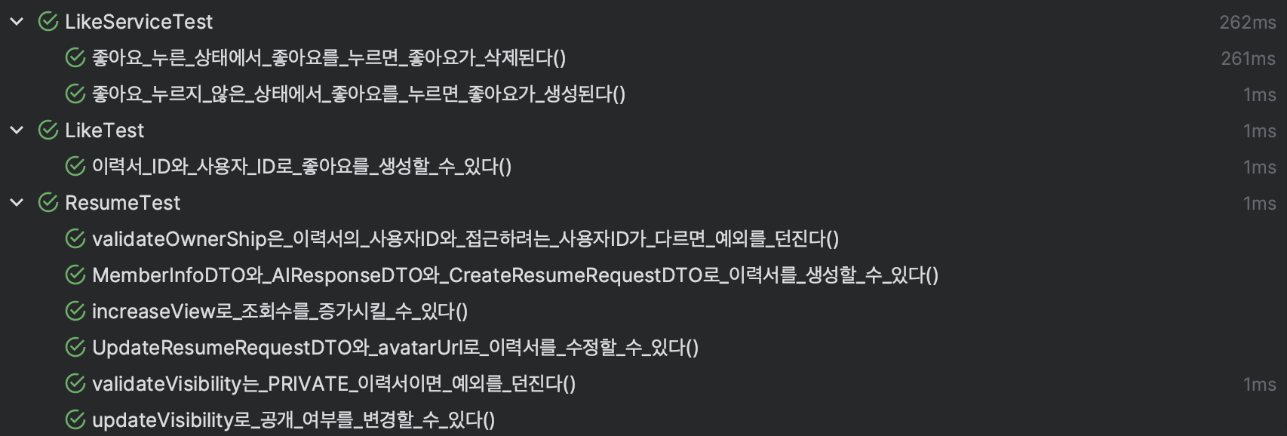
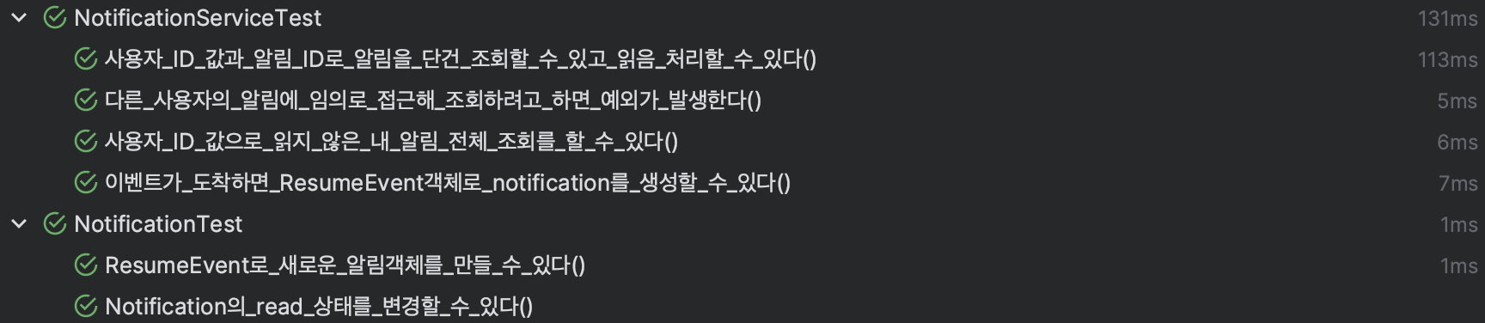

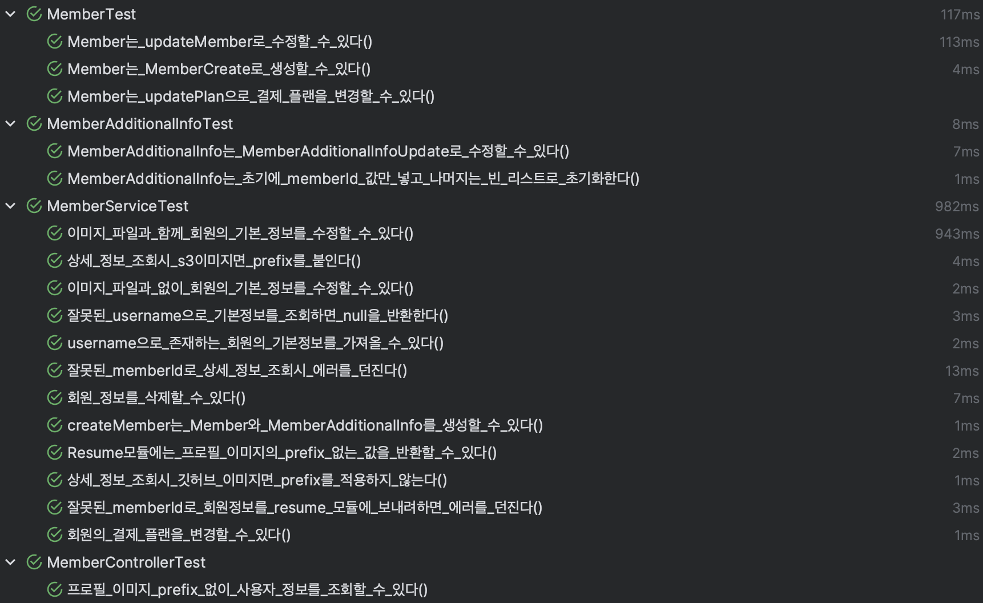
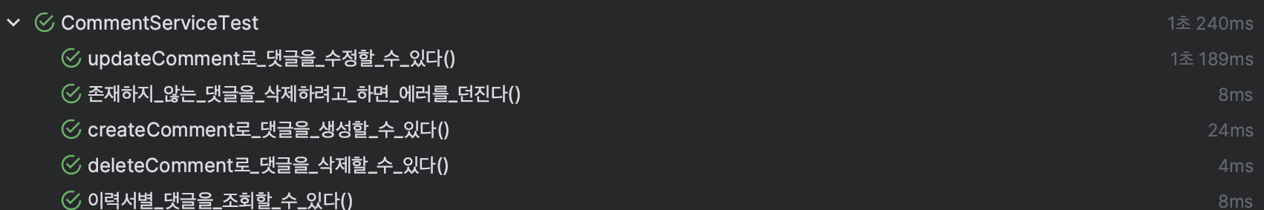
카카오테크 부트캠프 12조 식스맨 최종 발표
04
프로젝트 결과
데이터의 안정성
JWT 방식의 토큰 인증 방식
Postman 사용 시 쿠키/토큰 설정에 번거로움을 느낌
약 60개의 단위 테스트 작성
테스트 코드 작성을 결심
kakao tech bootcamp
10/30
Notes:
우선 애플리케이션의 동작의 신뢰성을 보장하기 위해 주요 로직에서 약 60개의 단위 테스트를 작성했습니다. 이를 통해 회귀 버그를 방지하고 객체 지향적인 설계를 위해 파괴적인 리팩토링을 진행해 좋은 설계 또한 놓치지 않으려 노력했습니다.

Slide 12
카카오테크 부트캠프 12조 식스맨 최종 발표
04
프로젝트 결과
빠른 성능
알림 모듈 성능 개선
resume module
과부하!
요청
notification module
member module
nick님이 회원님의 이력서에 좋아요를 눌렀어요!
ray님이 회원님의 이력서에 댓글을 달았어요!
…
…
kakao tech bootcamp
11/30
Notes:
다음은 알림 시스템에서의 성능 개선입니다. 알림 시스템 특성상 다른 모듈의 호출 때마다 거쳐가기 때문에 다수의 사용자와 대규모 트래픽을 처리해야할 것으로 예상되지만, 기존의 동기방식으로는 감당할 수 없을 것 같아 다양한 방식으로 테스트를 진행해봤습니다.

Slide 13
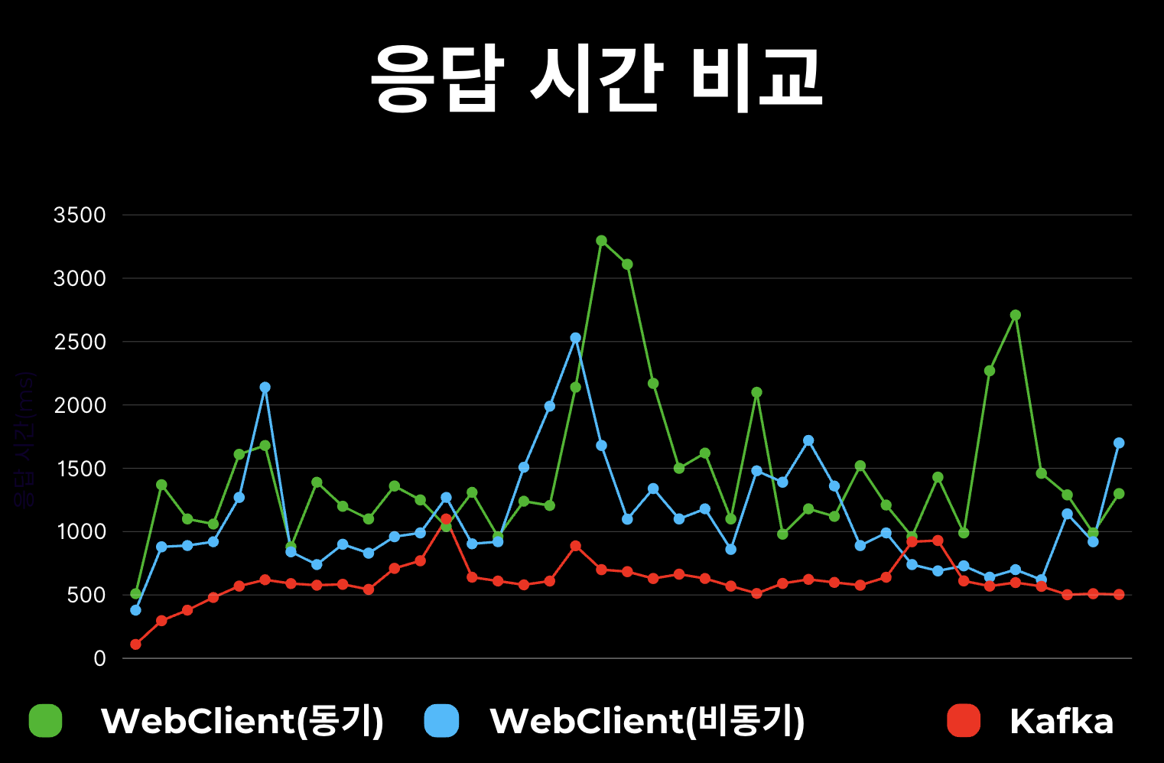
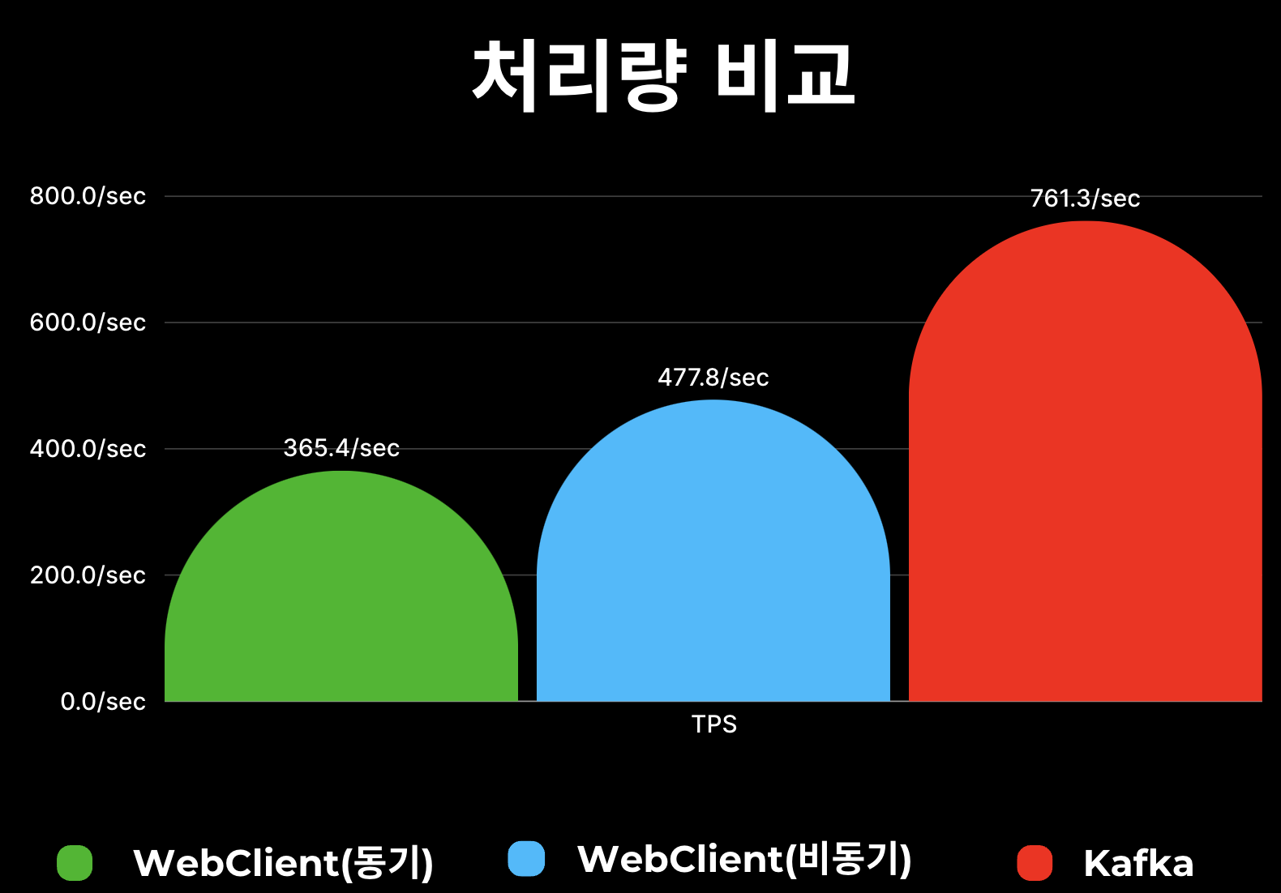
카카오테크 부트캠프 12조 식스맨 최종 발표
04
프로젝트 결과
빠른 성능
알림 모듈 성능 개선
Jmeter 테스트 결과
761.3/sec
477.8/sec
365.4/sec
응답 시간(ms)
kakao tech bootcamp
12/30
Notes:
WebClient 동기방식과 비동기 방식을 먼저 비교해본 후, 카프카를 활용한 방식까지 비교해 본 결과, 응답시간에서 카프카가 가장 월등한 속도를 보여줬습니다.
또한 TPS 단위의 처리량 또한 카프카가 기존 동기방식에 비해 거의 2배 이상 높게 측정된 것을 확인하였습니다.
결과적으로 확장성 측면에서는 카프카가 가장 좋을 것으로 예상되지만, 트래픽이 엄청나게 몰리는 것이 아니고, 비용적인 측면을 고려해야한다면 WebClient 비동기 방식도 괜찮을 것으로 보입니다.

Slide 14
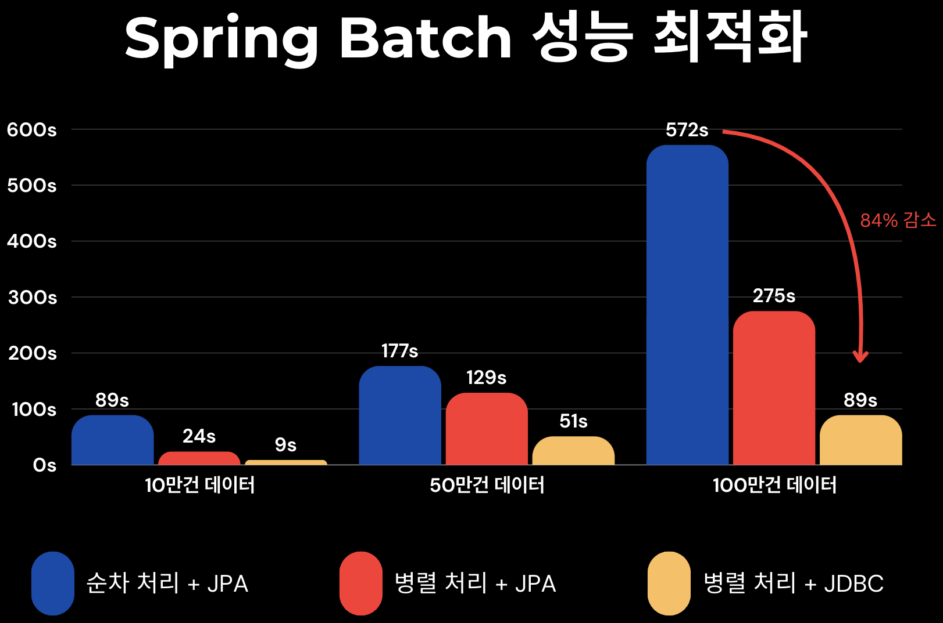
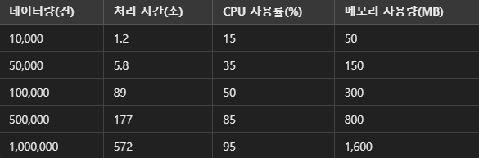
카카오테크 부트캠프 12조 식스맨 최종 발표
04
프로젝트 결과
빠른 성능
정기 결제(1달 단위)
매일 자정에 일괄 처리
84% 감소
데이터가 많아질수록
성능 저하가 급격하게 발생하는 것을 확인!
kakao tech bootcamp
13/30
Notes:
현재 저희는 정기 결제 및 사용권 초기화를 Spring Batch를 통해 일괄적으로 처리하고 있는데, 데이터가 많아질 경우를 생각했을 때 심각한 성능 저하가 우려되어 이에 대한 테스트를 진행했습니다.
그 결과, 기존에는 순차적으로 처리를 하여 보시는 바와 같이 데이터가 많아질수록 실행 시간이 급격히 증가하는 것을 확인할 수 있었습니다.
이를 중간에 병렬처리 방식으로 변경해 성능이 개선되긴 했지만, JPA를 활용해 Batch Update가 되지 않고 있는 것을 확인했습니다.
하지만 쿼리가 개별적으로 실행되는 것은 배치로 일괄처리 하는 것의 이점을 전혀 살리고 있지 못하고 있다고 생각해서 JPA 대신 JDBC를 활용해 Batch Update가 되도록 수정하였고 결과적으로 100만건 데이터 기준 배치 실행시간을 약 84% 감소할 수 있었습니다.

Slide 15
카카오테크 부트캠프 12조 식스맨 최종 발표
04
프로젝트 결과
프론트엔드의 목표
이력서 PDF 저장
UI/UX
Submittable Résumé
User Interface/User Experience
kakao tech bootcamp
14/30
Notes:
프론트엔드에서 신경 썼던 부분은 이력서 PDF 저장과 UI/UX입니다.

Slide 16


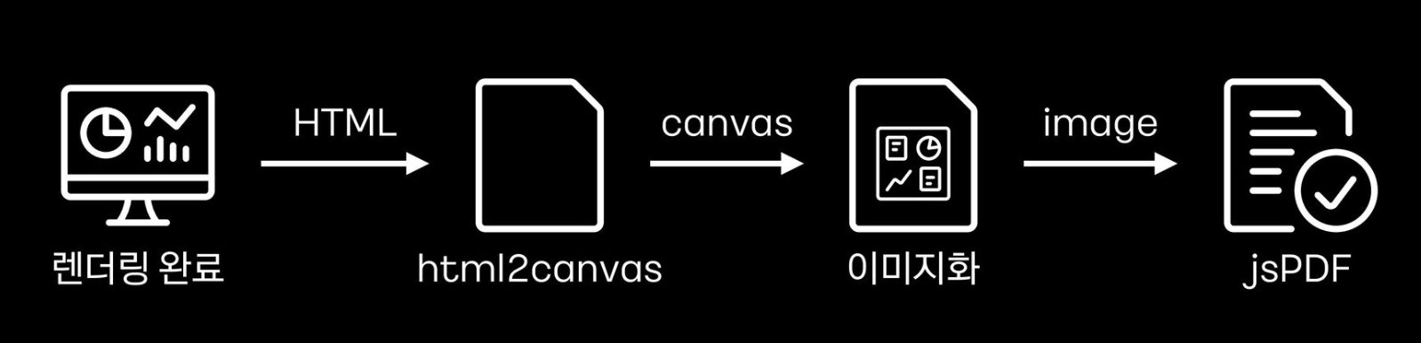
카카오테크 부트캠프 12조 식스맨 최종 발표
04
프로젝트 결과
이력서 PDF 저장 방식
바로 제출 가능한 이력서?
찰칵!
이미지 기반의 PDF 생성!
kakao tech bootcamp
15/30
Notes:
앞서 말씀 드렸듯 저희 조의 목표가 사용자에게 바로 제출 가능한 이력서를 제공하는 것으로 바뀌게 되면서 프론트엔드에서 가장 중요했던 작업 중 하나는 React로 이력서를 보여주는 것에서 그치는 것이 아니라 실제로 그 내용을 담은 이력서를 PDF로 저장하는 기능이었습니다. 이를 위해 초기에는 가장 많이 쓰이는 이미지 캡쳐 방식으로 PDF 저장 기능을 구현하였습니다.

Slide 17
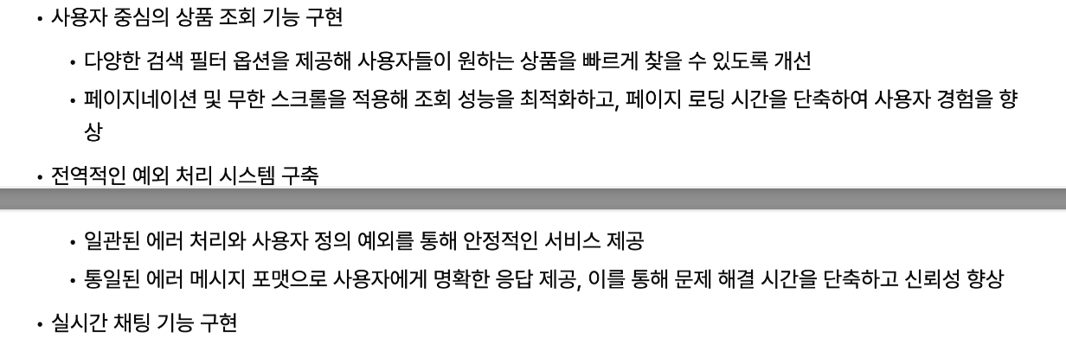
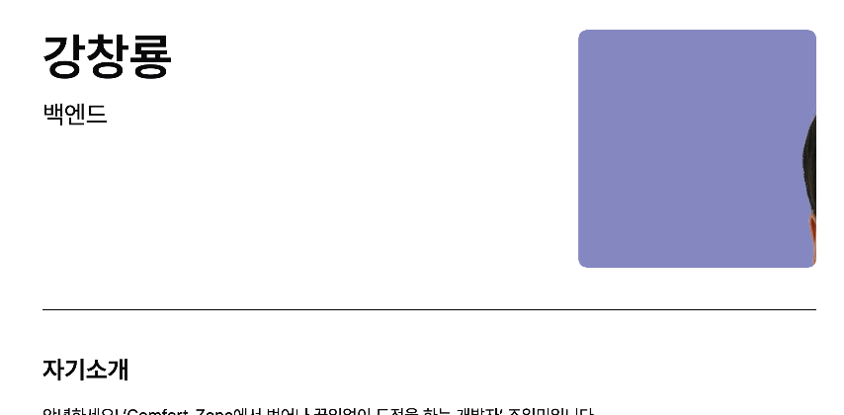


04
프로젝트 결과
이력서 PDF 저장 방식
바로 제출 가능한 이력서?
페이지 구분이 없어 내용이 잘림
찰칵!
이미지 기반의 PDF 생성!
이미지가 잘려 나옴
텍스트 선택 및 링크 클릭 불가
kakao tech bootcamp
16/30
Notes:
하지만 이 방식에는 몇 가지 문제가 있었습니다. 첫번째로 페이지 구분이 없어 내용이 잘리는 문제와 의존 라이브러리의 이슈로 이미지가 잘려 나오는 문제, 그리고 아무래도 이미지 기반의 PDF이다 보니 텍스트를 선택하지 못하고 하이퍼링크 역시 클릭되지 않는 것과 같은 여러 문제가 존재하였습니다.

Slide 18
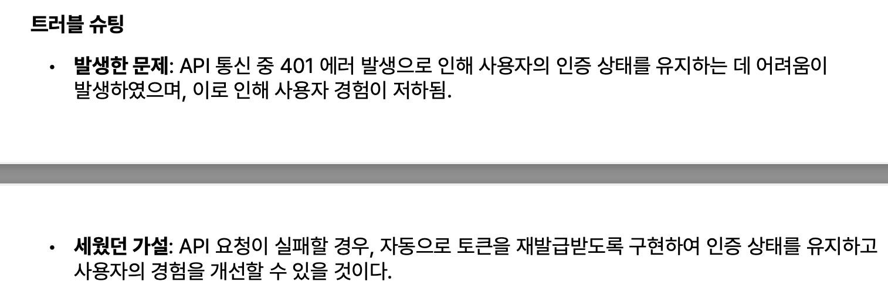

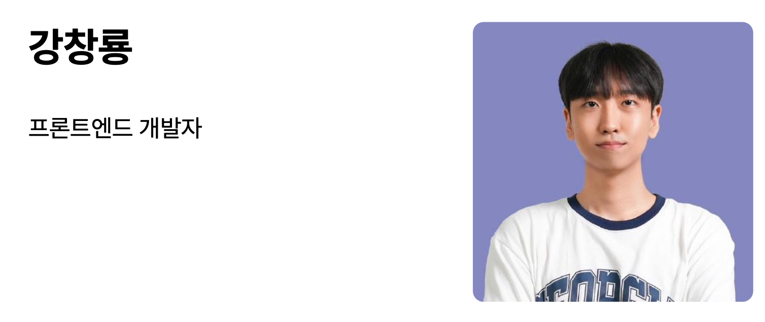
04
프로젝트 결과
이력서 PDF 저장 방식
더 요구사항에 맞는 라이브러리를 찾아보자
페이지 구분 (여백 32px)
@react-pdf/renderer
이미지가 잘리는 문제 해결
장점
단점
텍스트 기반의 PDF 저장 가능
라이브러리 의존성 증가
자유롭게 스타일링 가능
코드 복잡성 증가
이중 작업 부담
텍스트 기반의 PDF (링크 클릭 O)
…
kakao tech bootcamp
17/30
Notes:
이에 저희는 여러 라이브러리를 사용해보았고 그 중에 react-pdf/renderer라는 라이브러리가 여러 단점이 있었음에도 가장 저희의 요구사항에 맞는 기능 구현이 가능했기 때문에 해당 라이브러리를 선택하여 앞선 문제들을 해결할 수 있었습니다.

Slide 19
카카오테크 부트캠프 12조 식스맨 최종 발표
04
프로젝트 결과
AI의 목표
이력서 정형화
이력서 퀄리티 향상
Resume Formatting
Quality Enhancement
kakao tech bootcamp
18/30

Slide 20
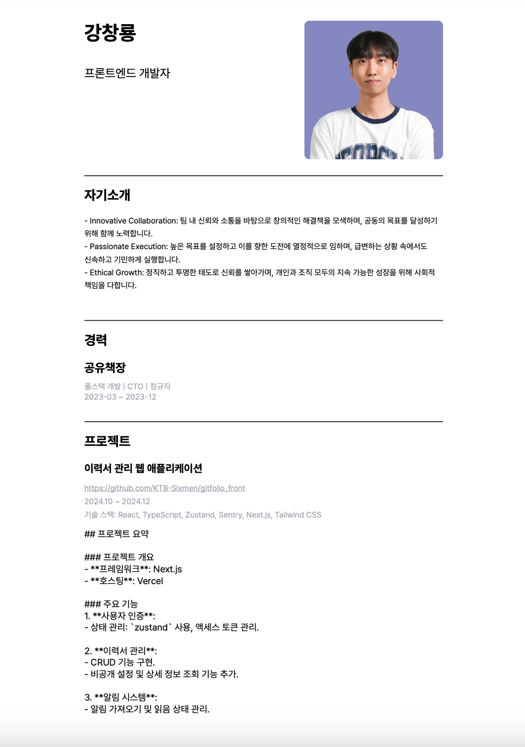

04
프로젝트 결과
이력서 정형화를 위한 노력
[AI] “프로젝트“ 항목 생성 방식의 수정
기존 방식
Pull Request
요약본
type: str
Git
Commit
요약본
프로젝트 내용
Git
Code
요약본
자유분방하게 쓰여진 내용들
낮은 퀄리티
kakao tech bootcamp
19/30
Notes:
저희는 이력서의 퀄리티를 좌우하는 것이 “프로젝트” 항목이라고 생각하여 AI쪽에서는 프로젝트 항목을 생성하는 방식에 집중하였습니다. 기존에는 최종적으로 요약된 프로젝트 내용이 GPT가 그때그때 만들어내는 구조에 의존하다 보니 만들어진 이력서의 일관성이 없어 자연스레 낮은 퀄리티로 이어지게 되었습니다.

Slide 21
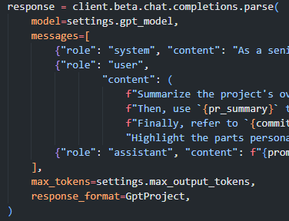
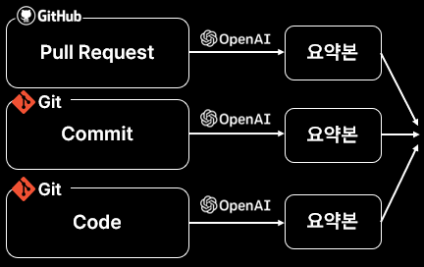

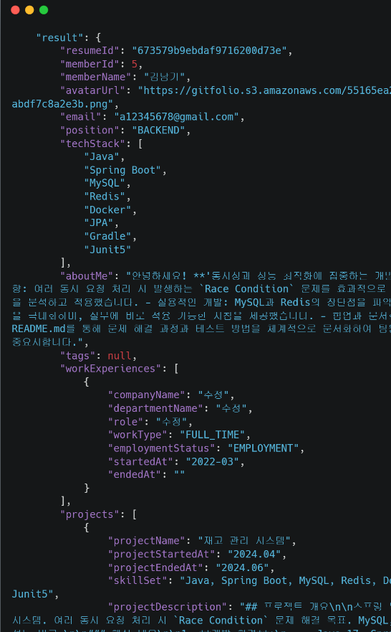
04
프로젝트 결과
이력서 정형화를 위한 노력
[AI] “프로젝트“ 항목 생성 방식의 수정
수정된 방식
ChatGPT response_format 옵션
템플릿1
요약본
템플릿2
응답을 지정한 형태로 강제
템플릿3
type: Dict
템플릿 별
응답 형태 지정
각 key 별로 지정된 위치에 embed
kakao tech bootcamp
20/30
Notes:
이에 저희는 앞서 만들어진 요약본을 토대로 chatgpt의 응답을 지정한 JSON 형태로 고정하는 기능을 활용하여 프로젝트 설명 부분에 이미 지정해 놓은 자리에 딱 맞는 값들이 들어가도록 설정하여 더욱 정형화되고 특정 내용에 집중한 결과가 나오다보니 내용의 퀄리티 역시 높아진 것을 확인할 수 있었습니다.

Slide 22
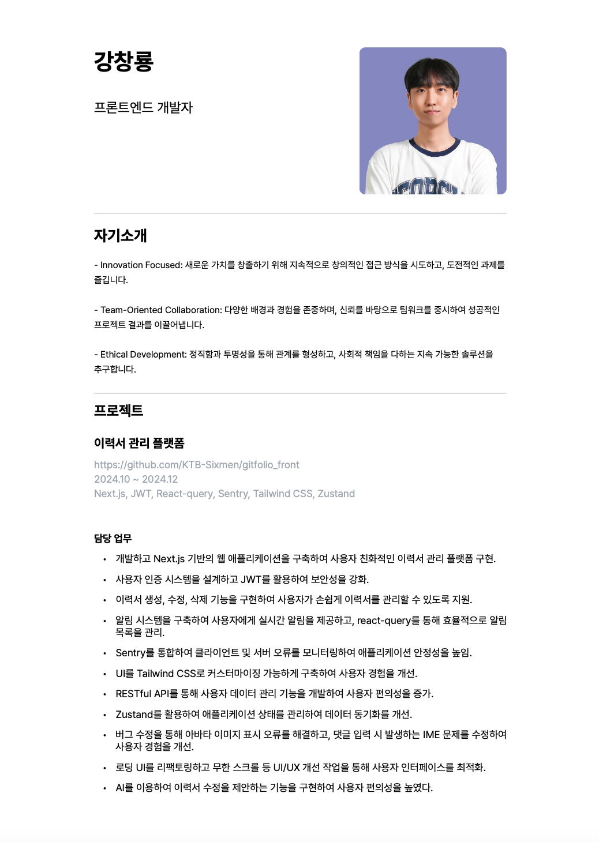
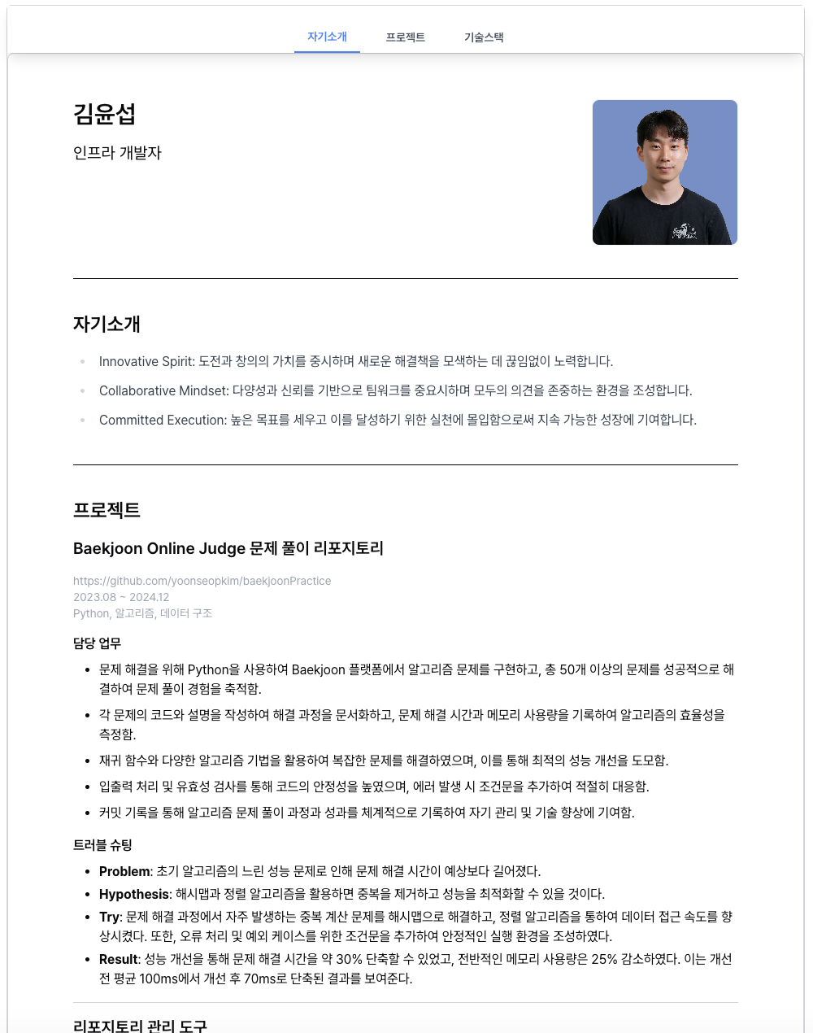
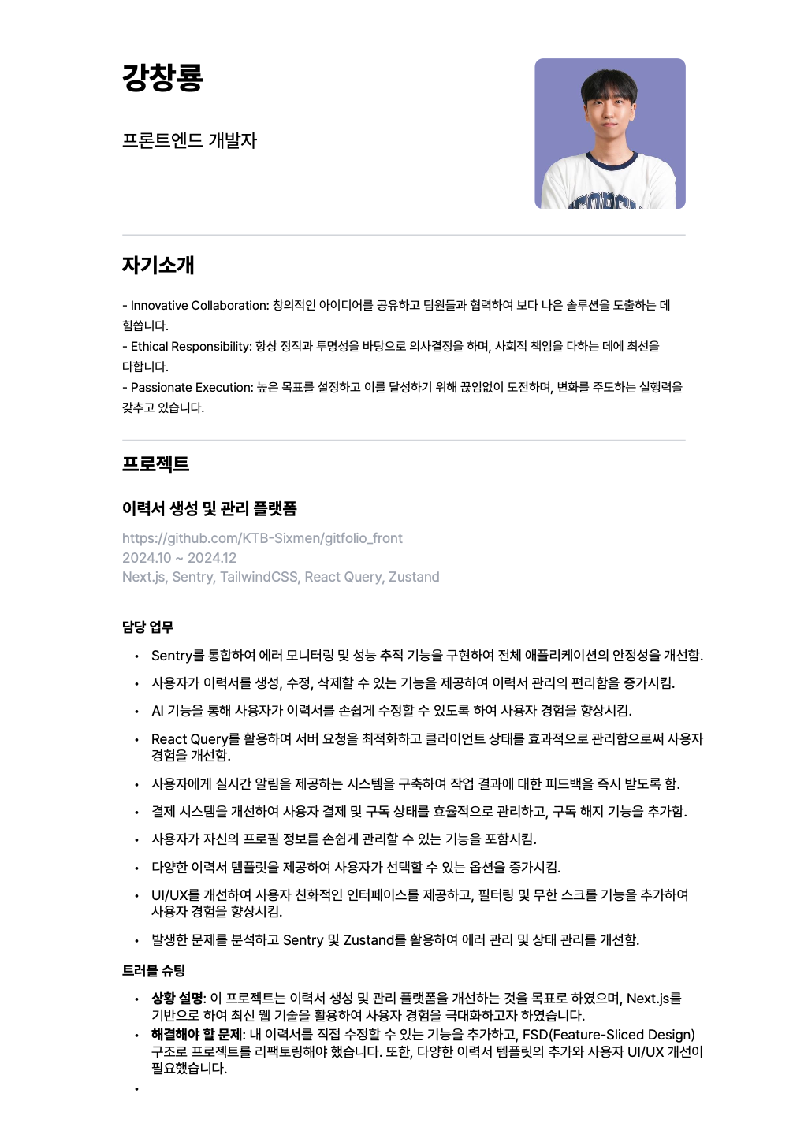
04
프로젝트 결과
이력서 퀄리티 향상
[AI] “프로젝트“ 항목 생성 방식의 수정
이력서 내용의 신뢰성과 퀄리티?
강조 포인트에 따라 설정된 템플릿
담당업무
+
Situation
Task
Action
Result
담당업무
+
Problem
Hypothesis
Try
Result
담당업무
퍼실리테이터님들과 카카오 멘토님의
의견을 종합하여 프롬프트 구성
BASIC 템플릿
STAR 템플릿
GITFOLIO 템플릿
가장 기본적인 내용으로 구성
상황과 맥락을 고려하여 체계적이고 논리적인 접근 방식을 강조
문제 해결 과정에서 탐구적이고 실험적인 접근 방식을 강조
kakao tech bootcamp
21/30
Notes:
저희 서비스에서는 세 가지 종류의 이력서 템플릿을 제공하고 있습니다.
이력서의 신뢰성과 품질을 높이기 위해, 이력서를 생성할 때 사용하는 프롬프트 설정이 매우 중요했습니다. 이를 위해 저희는 퍼실리테이터분들과 카카오 멘토님의 자문을 받아, 이력서 구성에서 중요한 요소들을 체계적으로 정리하고 저희만의 방식으로 반영하여 템플릿을 완성했습니다.

Slide 23
카카오테크 부트캠프 12조 식스맨 최종 발표
04
프로젝트 결과
클라우드의 목표
내구성
지속 가능성
Resilience
Sustainability
kakao tech bootcamp
22/30

Slide 24
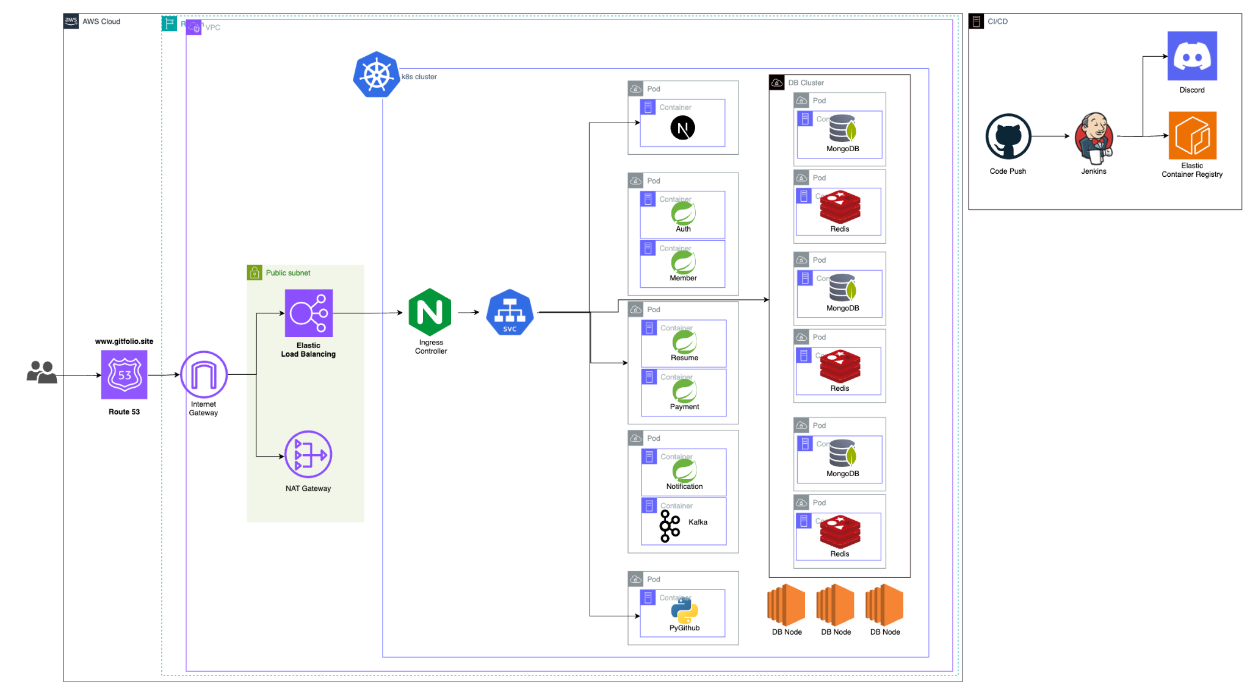
카카오테크 부트캠프 12조 식스맨 최종 발표
04
프로젝트 결과
내구성
프로젝트 아키텍처
kakao tech bootcamp
23/30

Slide 25
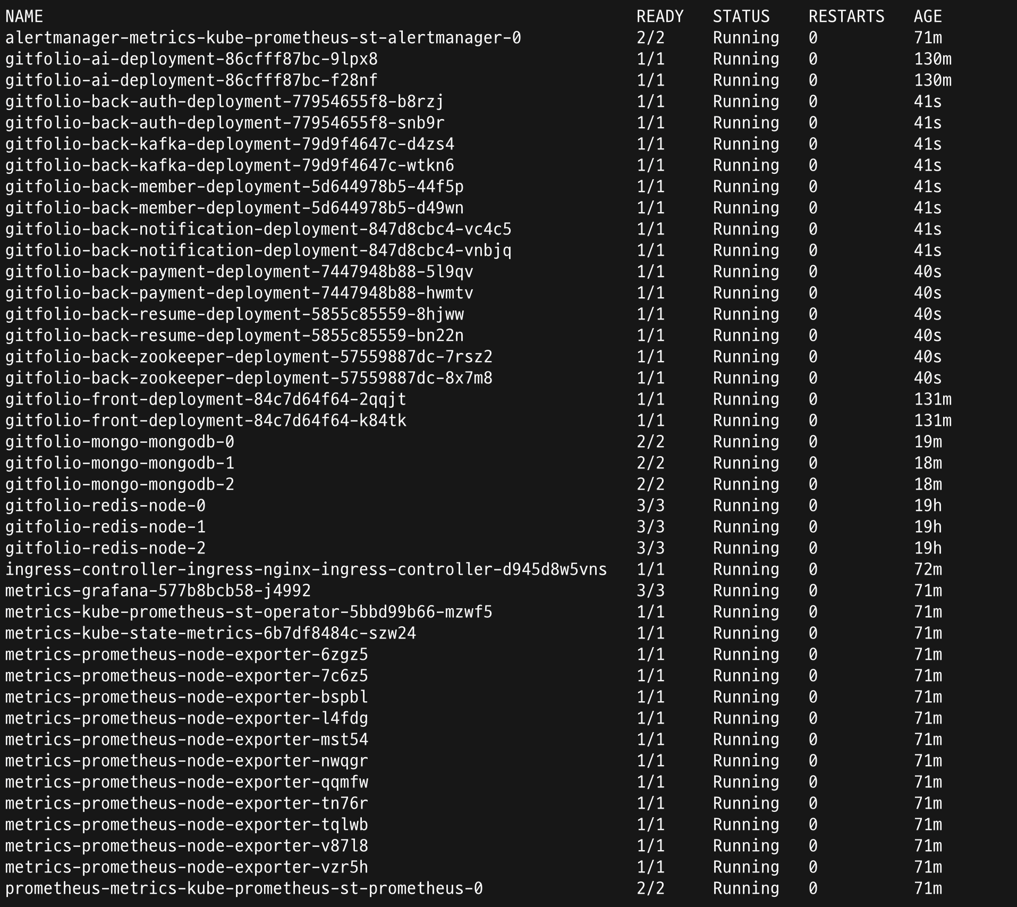
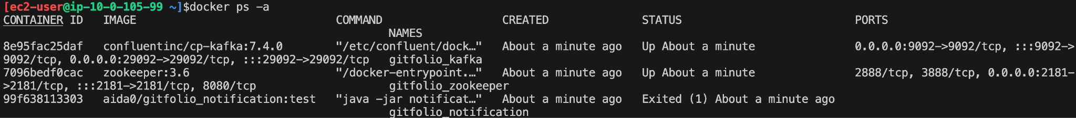
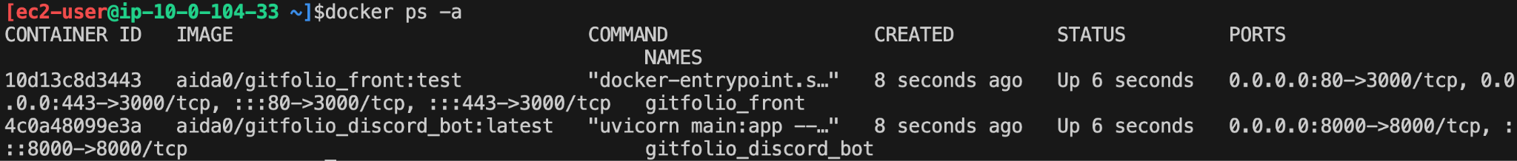
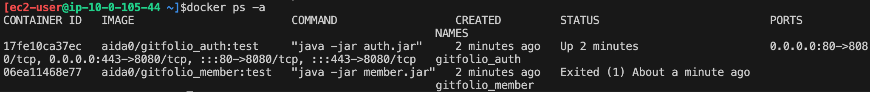
카카오테크 부트캠프 12조 식스맨 최종 발표
04
프로젝트 결과
Docker-compose → Kubernetes
Docker-compose
Kubernetes Cluster
kakao tech bootcamp
24/30

Slide 26
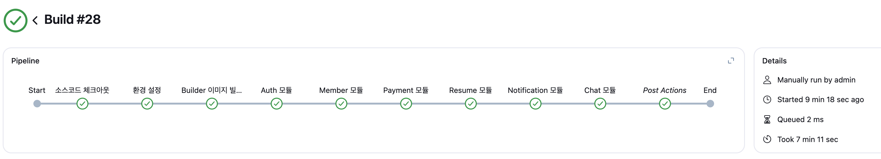
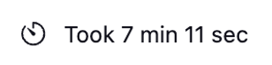
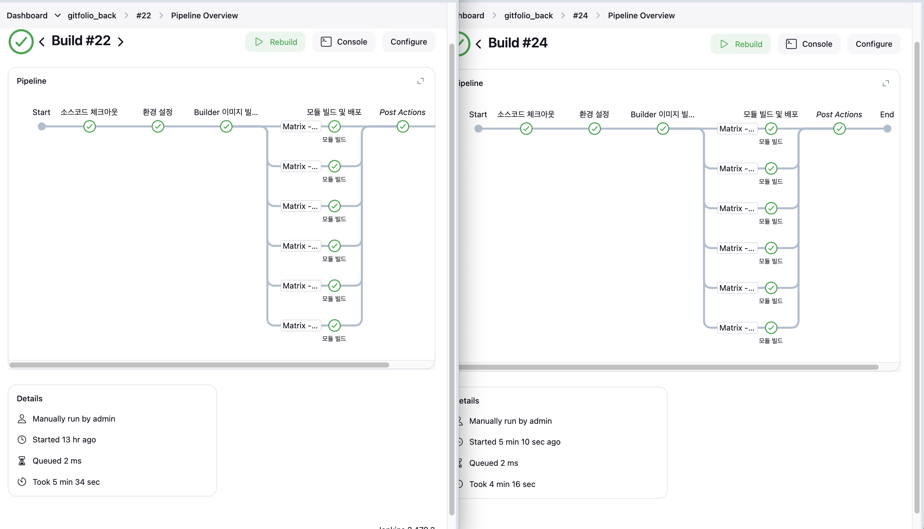
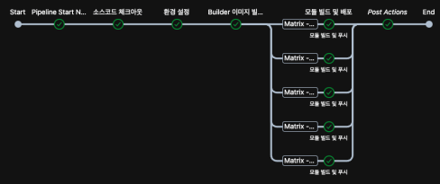
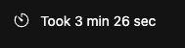
카카오테크 부트캠프 12조 식스맨 최종 발표
04
프로젝트 결과
지속 가능성
MSA 구조의 백엔드 빌드 및 배포 시간 개선
7분 11초
단순 순차 빌드
5분 34초
3분 26초
Matrix
병렬 빌드
빌드 파이프라인 최적화 (+ECR)
kakao tech bootcamp
25/30
Notes:
기존에는 jar 파일과 환경변수를 포함한 builder 이미지를 도커 허브에 푸시하고, 모든 모듈이 도커 허브 퍼블릭 장소에서 가져와 필요한 의존성을 받아서 빌드하는 방식이었는데, 이후에 수정된 방식은 파이프라인 stage에서 빌드한 builder 이미지를 바로 그 다음 stage에서 빌드할 때 사용되도록 함으로써 별도의 빌더 이미지 푸시 과정을 생략하는 방식으로 빌드시간을 개선하였습니다.

Slide 27
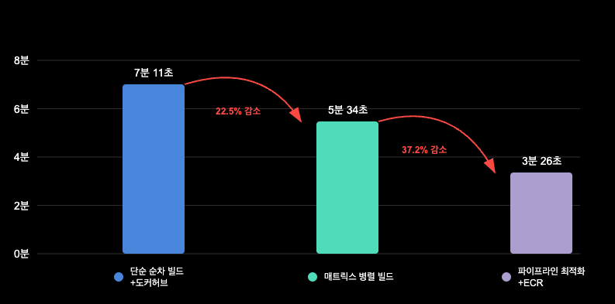
카카오테크 부트캠프 12조 식스맨 최종 발표
04
프로젝트 결과
지속 가능성
MSA 구조의 백엔드 빌드 및 배포 시간 개선
7분 11초
22.5% 감소
5분 34초
37.2% 감소
3분 26초
단순 순차 빌드
(+도커허브)
Matrix
병렬 빌드
빌드 파이프라인 최적화(+ECR)
kakao tech bootcamp
26/30
Notes:
그 결과 초기 방식 대비 약 60%의 성능 개선을 이루어낼 수 있었습니다.

Slide 28
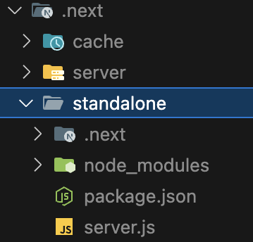
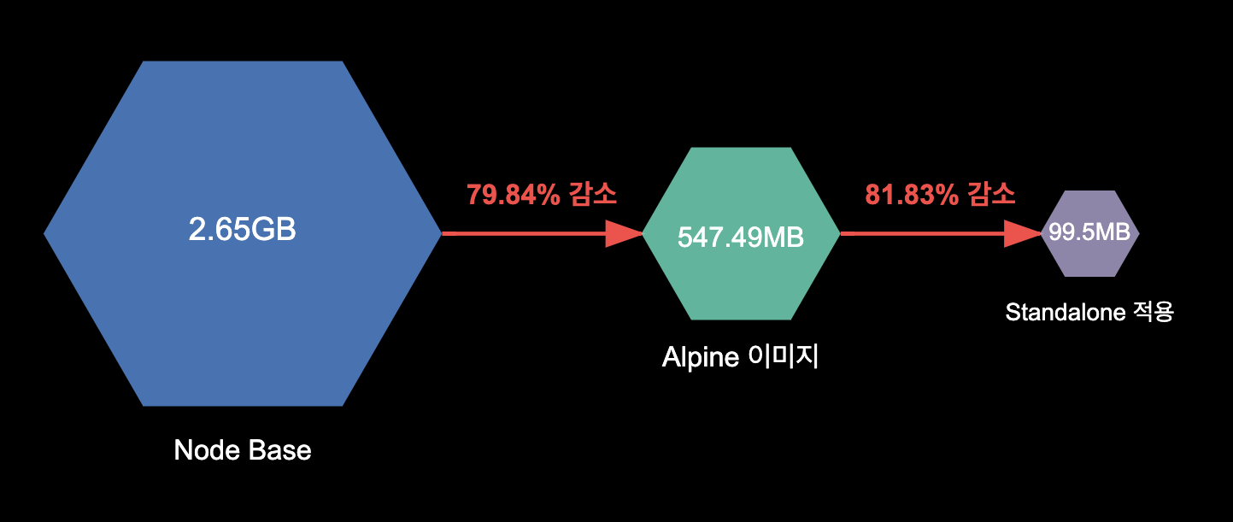
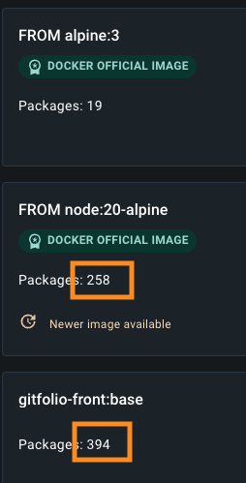
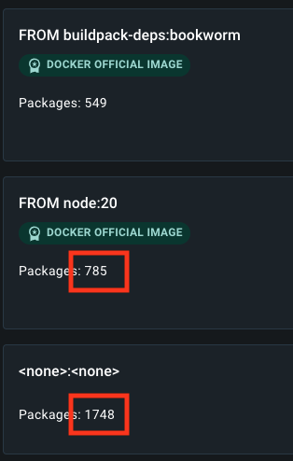
카카오테크 부트캠프 12조 식스맨 최종 발표
04
프로젝트 결과
지속 가능성
경량화한 Next.js 결과
Next.js Docker 이미지 최적화
Node base
Next.js의 standalone 적용
79.84% 감소
81.83% 감소
필수 패키지로만 이루어진 base image로 변경
kakao tech bootcamp
27/30
Notes:
또한 깃트폴리오 프론트엔드는 Next.js 기반으로 Docker image 파일을 배포하여 서비스를 운영하고 있는데, 기존 배용 Docker image의 사이즈가 매우 커 Docker hub로 운용하기 힘든 문제가 있었습니다. 이에 먼저 base image를 필수 패키지로만 이루어진 이미지로 변경 시켰고 이후 next.js의 standalone을 적용하여 빌드를 구성한 결과 이미지 크기를 약 160% 가량 감소시킬 수 있었습니다.

Slide 29
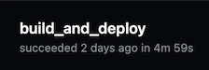
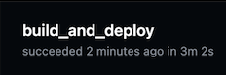
카카오테크 부트캠프 12조 식스맨 최종 발표
04
프로젝트 결과
지속 가능성
Next.js Docker 이미지 최적화
배포 시간 39% 감소
 | Before | After
이미지 크기 | 2.65GB | 99.5MB
배포 시간 | 4m 59s | 3m 2s
EC2 서버 환경 기준
kakao tech bootcamp
28/30
Notes:
이로 인해 컨테이너 이미지를 다운 받는 시간이 줄어들고 이는 자연스레 배포 시간 감소로 이어지게 되었습니다.

Slide 30


카카오테크 부트캠프 12조 식스맨 최종 발표
05
자체 평가 및 보완
포트폴리오 생성
면접 질문 생성
…
운영 계획
생존율 제고를 위한 가격 책정
한 달 서버비 한화로 약 21만원
더 합리적인 가격 정책
kakao tech bootcamp
29/30
Notes:
지난 기간 동안 서버 비용을 책정해본 결과 대략 한화로 21만원 정도 나오는 것으로 확인할 수 있었습니다. 이후 서비스 유지를 위해 더 다양한 기능을 제공하도록 하여 유료 고객 전환을 통해 서비스를 유지해나갈 계획을 하고 있습니다.

Slide 31
카카오테크 부트캠프 12조 식스맨 최종 발표
시연 영상
kakao tech bootcamp
30/30
Notes:
이렇게 해서 만들어진 깃트폴리오의 모습을 보도록 하겠습니다.

Slide 32
카카오테크 부트캠프 12조 식스맨 최종 발표
kakao tech bootcamp

Slide 33


카카오테크 부트캠프 12조 식스맨 최종 발표
APPENDIX
UI/UX
이력서 수정 방식의 변화
사이드바 채팅을 통한 수정
드래그 시 입력창이 해당 위치에 등장
kakao tech bootcamp

Slide 34

BASIC 템플릿
APPENDIX
AI
README data
Topic data
repo data
[AI] 강조 포인트에 따라 설정된 템플릿
<각 템플릿의 강조 포인트>
담당업무
STAR
Situation
Task
Action
Result
담당업무
Problem
Hypothesis
Try
Result
담당업무
BASIC 템플릿
STAR 템플릿
GITFOLIO 템플릿
가장 기본적인 내용으로 구성
상황과 맥락을 고려하여 체계적이고 논리적인 접근 방식을 강조
문제 해결 과정에서 탐구적이고 실험적인 접근 방식을 강조
kakao tech bootcamp
22/30

Slide 35
STAR 템플릿
APPENDIX
AI
[AI] 강조 포인트에 따라 설정된 템플릿
README data
Topic data
repo data
<각 템플릿의 강조 포인트>
담당업무
STAR
Situation
Task
Action
Result
담당업무
Problem
Hypothesis
Try
Result
담당업무
BASIC 템플릿
STAR 템플릿
GITFOLIO 템플릿
가장 기본적인 내용으로 구성
상황과 맥락을 고려하여 체계적이고 논리적인 접근 방식을 강조
문제 해결 과정에서 탐구적이고 실험적인 접근 방식을 강조
kakao tech bootcamp
Notes:
사용자의 다양한 needs를 충족시키기 위해 템플릿을 세분화하였고 각종 이력서 data를 수집하여 크게 3개로 나누었음. 그리고 그 항목의 특징을 잘 살리기 위해서 항목별로 제공되는 data를 모두 다르게 하여 할루시네이션 생성 확률도 낮추었습니다.
저희는 이력서 내용의 신뢰성과 퀄리티를 높이기 위해 이력서를 생성할 때 사용되는 프롬프트를 잘 설정할 필요가 있었습니다. 그래서 저희는 퍼실리테이터 분들과 카카오 멘토님들께 자문을 구하여 이력서를 구성할 때 중요한 점들에 대해서

Slide 36
BASIC 템플릿
APPENDIX
경쟁사 분석
[AI] 강조 포인트에 따라 설정된 템플릿
README data
Topic data
repo data
<각 템플릿의 강조 포인트>
담당업무
STAR
Situation
Task
Action
Result
담당업무
Problem
Hypothesis
Try
Result
담당업무
BASIC 템플릿
STAR 템플릿
GITFOLIO 템플릿
가장 기본적인 내용으로 구성
상황과 맥락을 고려하여 체계적이고 논리적인 접근 방식을 강조
문제 해결 과정에서 탐구적이고 실험적인 접근 방식을 강조
kakao tech bootcamp
Notes:
관련된 노력이 보이는지

Slide 37



APPENDIX
AI
객관적 정보 정확도 상승
의도적 오타가 들어간 프로젝트 명
llm의 판단이 개입되어 오타가 수정된 프로젝트명
객관적 정보는 토큰 data 의존도를 높임, README, repo 주소 등 교차 검증
프롬프트 세분화
kakao tech bootcamp
Notes:
llm의 확률기반 생성에 의존되는 내용이 포함되어 있어서 이를 이력서 수정기능을 통해 보완. ai에게 요구사항을 입력하는 프롬프팅 방식으로 편리성을 제공

Slide 38
카카오테크 부트캠프 12조 식스맨 최종 발표
APPENDIX
경쟁사 분석
경쟁사 분석
 |  | 랠릿 | 점핏 | 원티드
이력서 작성 방식 | Github 데이터 기반의 AI 자동 생성 | 직접 작성 | 직접 작성 | 직접 작성
작성 소요 시간 | 1~3분 | ? | ? | ?
커뮤니티 | O | O | X | X
이력서 템플릿 | 3개 | 12개 | 1개 | 1개
kakao tech bootcamp

Slide 39




카카오테크 부트캠프 12조 식스맨 최종 발표
APPENDIX
프론트엔드
Sentry 에러 추적
Sentry에 쌓이는 로그 중 High 레벨의 로그는 연결된 Webhook을 통해 디스코드로 알림
에러 발생!
디스코드 알림봇을 위한
EC2 서버
디스코드에 알림
kakao tech bootcamp
Notes:
ㄴㅇㄹ

Slide 40


카카오테크 부트캠프 12조 식스맨 최종 발표
APPENDIX
프론트엔드
Bundle Size 최적화를 위한 노력
kakao tech bootcamp

Slide 41


카카오테크 부트캠프 12조 식스맨 최종 발표
APPENDIX
프론트엔드
인증 방식 개선
보안 강화
access token을 저장하는 곳
기존 방식
기존 방식
메모리 기반의 Zustand 스토어에 저장
localStorage에 저장
CSRF, XSS 공격, 토큰 탈취에 취약
새로 고침 시 초기화 되지만 SPA 기반의 React는 새로고침이 자주 되지 않기에 더 안전한 메모리 기반 선택
kakao tech bootcamp

Slide 42


카카오테크 부트캠프 12조 식스맨 최종 발표
APPENDIX
백엔드
사용자 레파지토리 조회 API 로직
/api/resume/me
호출
병목 발생!
Github API 호출
응답 반환
응답 속도 약 60배 빨라짐
kakao tech bootcamp
Notes:
사용자의 이력서는 사용자의 Github 레파지토리를 기반으로 만들어집니다. 그렇기 때문에 사용자 레포지토리 목록을 조회하는 API에서는 GitHub API 요청이 발생하는데요.
Github API의 응답 시간은 약 2~4초 정도로 아무리 프론트엔드 쪽에서 로딩 UI를 만든다고 해도 너무 긴 시간이었습니다. 이를 개선하고 싶어도 이는 외부 API에 의존하고 있는 상황이기 때문에 해당 로직을 수정한다거나 개선한다고 해결되는 상황이 아니었습니다.
고민 끝에 Github 레포지토리 목록은 변경 가능성이 상당히 적고, 짧은 시간 사이에 이력서에 넣을 정도의 레포지토리가 새롭게 생성되는 것이 불가능 하다고 판단하여, 해당 데이터를 Redis를 통해 캐싱하여 첫 요청 이후 요청 시에 사용자가 기다리는 시간을 대폭 줄여 사용자 경험을 개선할 수 있었습니다. 다만 그 사이 변경된 레파지토리의 정보를 최대한 빠르게 반영하기 위해 1시간 정도로 캐싱 시간을 짧게 가져가는 것으로 팀원들끼리 논의를 하였습니다.

Slide 43


카카오테크 부트캠프 12조 식스맨 최종 발표
04
프로젝트 결과
Kubernetes
vs
고가용성 보장
관리 부담 감소
ELB 자동 프로비저닝
비용 최적화
커스텀 구성 가능
클라우드 벤더 독립성
kakao tech bootcamp
23/30

Slide 44

카카오테크 부트캠프 12조 식스맨 최종 발표
APPENDIX
클라우드
모니터링 구축
kakao tech bootcamp

Slide 45




카카오테크 부트캠프 12조 식스맨 최종 발표
APPENDIX
클라우드
Jenkins
kakao tech bootcamp
Notes:
discord 웹훅 연결을 통해 ci/cd 알림 -> 보여주고 바로 넘기기, 다른 내용이 많으면 제외해도 될 페이지

